Slide 1
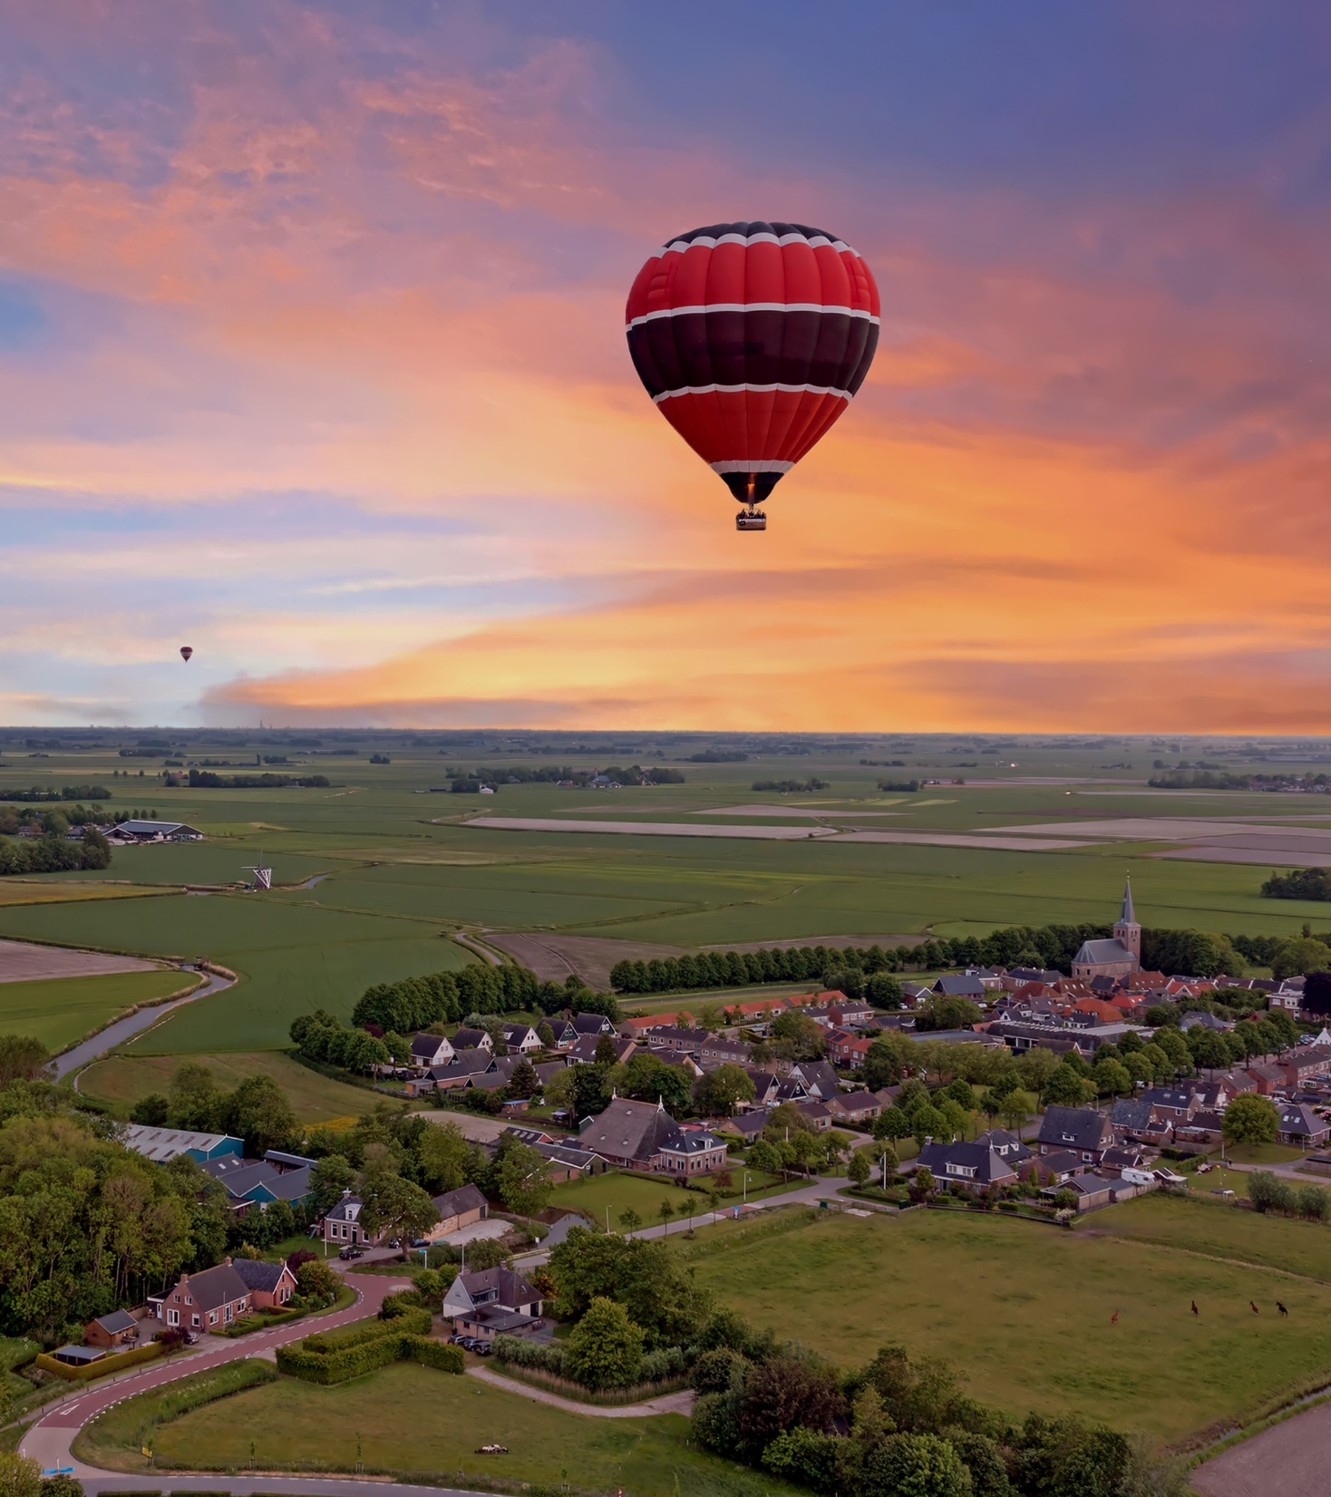
Iedereen in de wijk
Dinsdag 25 nov 2025
Mieke Reuser & Sophie van Helden

Slide 2
Agenda
Introductie Regiobeeld
Huidige situatie bevolking
Beweging naar de voorkant: vertrekpunt zorg
Beweging naar de voorkant: vertrekpunt sociaal domein
Inzicht arbeidsmarkt

Slide 3
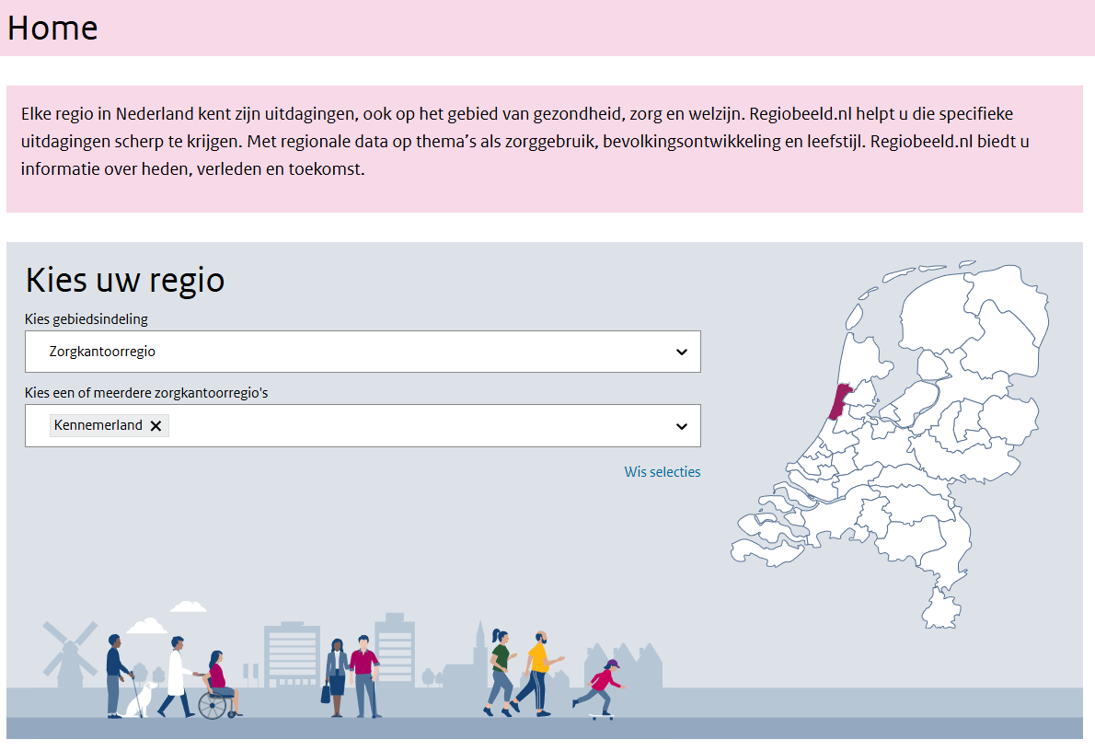
Wat is Regiobeeld.nl?
Doelgroep: Bestuurders en beleidsmedewerkers, onderzoekers bij gemeenten, GGD-en, zorgverzekeraars en zorg-en welzijnaanbieders
Openbare data-infrastructuur
Integraal over gezondheid, zorg en welzijn (Context, Jeugd, ZVW, WLZ, GGZ, sociaal domein, informele zorg, leefstijl)
Alle regioniveau’s (gemeente, GGD, Zorgkantoor-regio, ROAZ...)
Trends en projecties t/m 2040
Kaarten, grafieken en open data

Slide 4
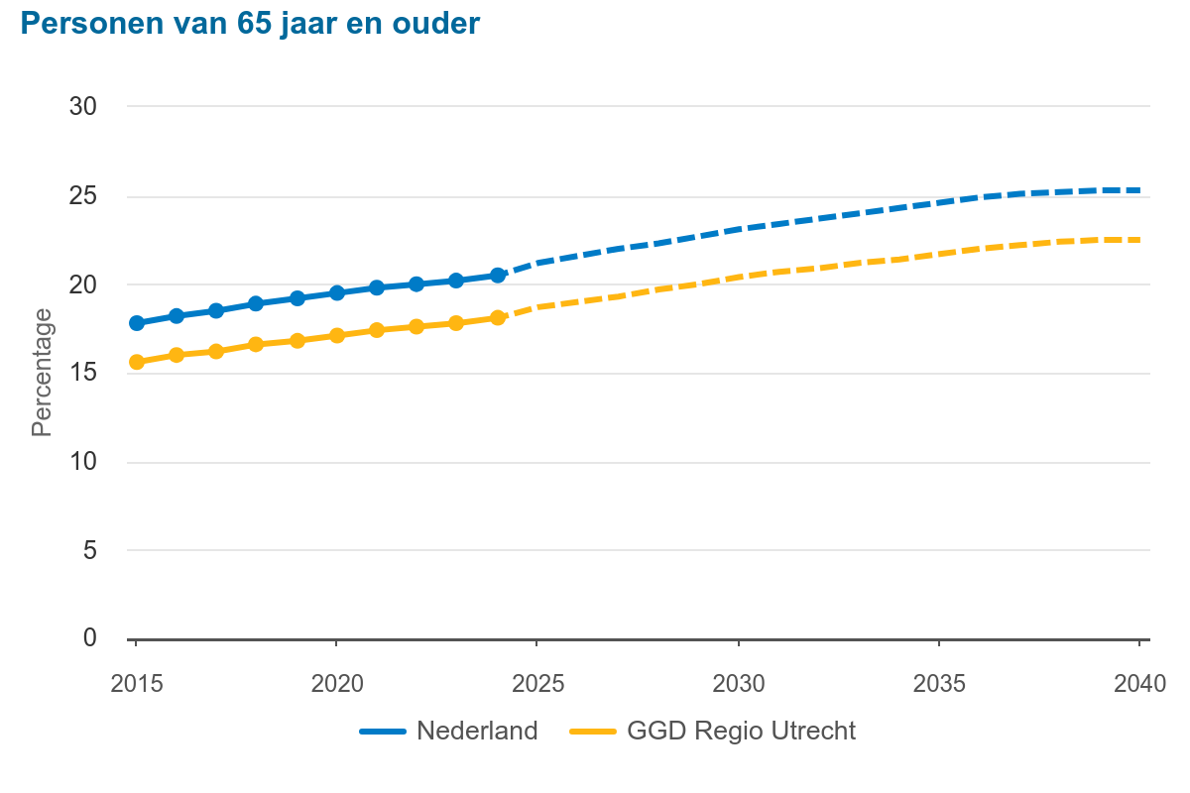
Vinden van informatie op regiobeeld.nl
Vergrijst de GGD regio Utrecht harder of minder hard dan het gemiddelde % van Nederland?
(% 65+)
Harder
Minder hard

Slide 5
De transformatie van zorg naar gezondheid vraagt ook om inzicht in cijfers.
Notes:
Om een idee te krijgen van elkaar. Verschillende gemeenten gebruikt, en ook in groter regioverband zoals GGD regio Utrecht. Sommige cijfers ook op wijk/buurt niveau of zorgkantoorregio of andere indelingen.

Slide 6
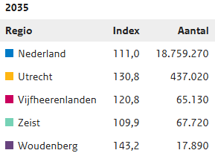
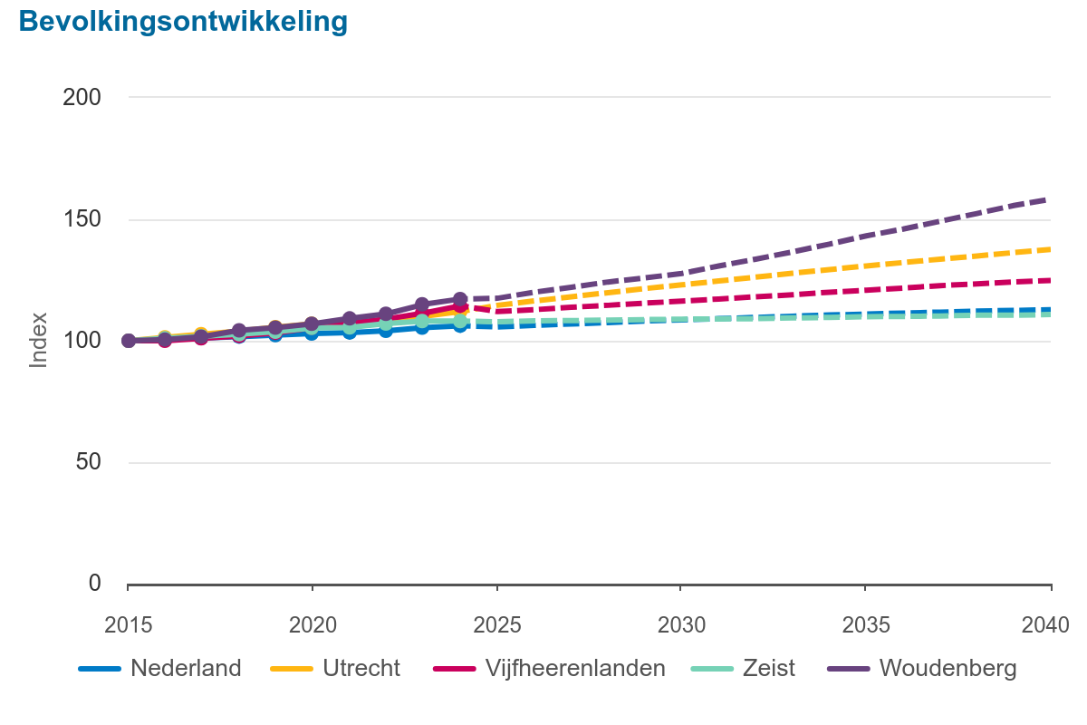
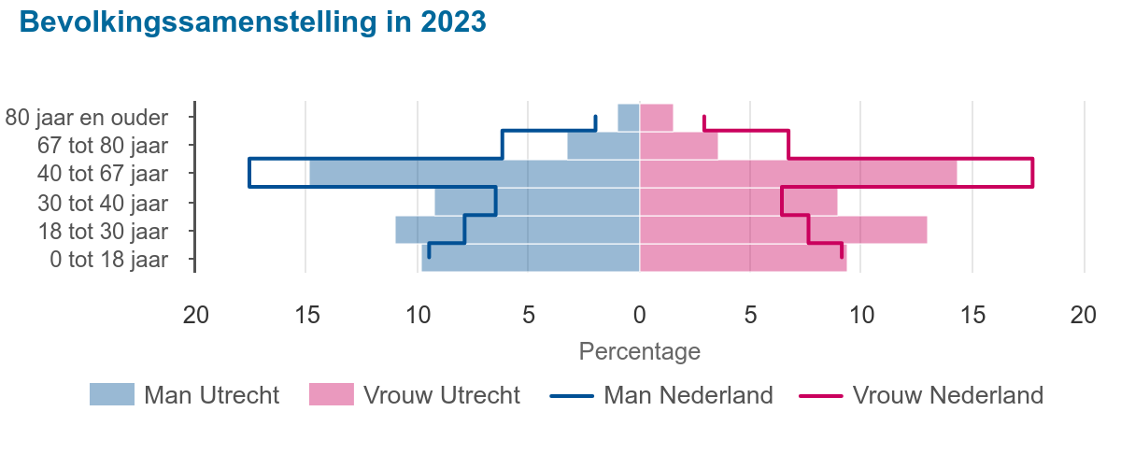
Huidige situatie bevolking
In de gemeente Utrecht zijn er meer 18 tot 40 jarigen i.v.t. Nederland
De bevolkingsontwikkeling stijgt.
Notes:
De grafiek toont een index met basisjaar 2015 zodat de landelijke, regionale en gemeentelijke cijfers met elkaar kunnen worden vergeleken.
Bevolkingssamenstelling Utrecht: Meer jongvolwassen en jonge gezinnen ivt NL.
(De grafiek toont de bevolkingssamenstelling van de geselecteerde regio's op basis van geslacht en zes leeftijdscategorieën. De leeftijdscategorieën zijn gevormd naar verschillende levensfases; jeugd, jongvolwassen, jonge gezinnen, werkend leven, gepensioneerden, ouderen.)

Slide 7
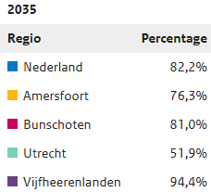
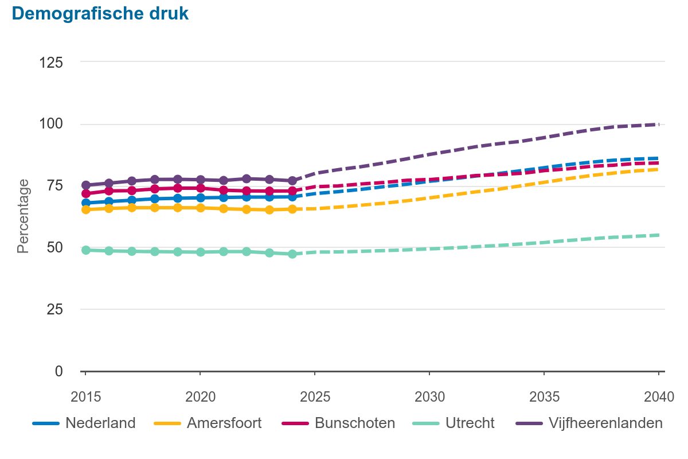
Demografische druk
Gemeente Bunschoten en Vijfheerenlanden hebben een hogere demografische druk i.v.t. Nederland dan gemeente Amersfoort en Utrecht.
Notes:
Demografische druk geeft de verhouding aan tussen de som van het aantal personen van 0-19 jaar en 65 jaar of ouder en de personen in de zogenaamde 'productieve leeftijdsgroep' van 20-64 jaar. Het cijfer van de demografische druk geeft inzicht in de verhouding tussen het niet-werkende deel van de bevolking en het werkende deel van de bevolking.

Slide 8
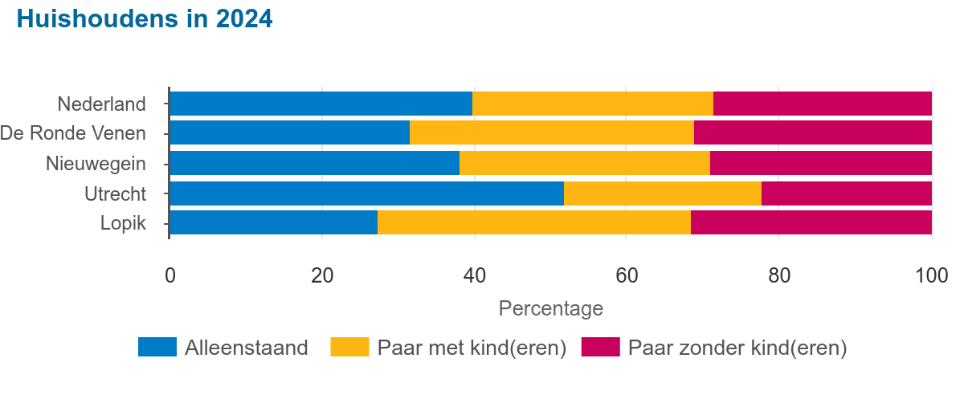
Overzicht huishoudens
De gemeente Lopik heeft een groter percentage huishoudens van een paar met kinderen i.v.t. Nederland. Utrecht heeft een groter percentage huishoudens van alleenstaanden i.v.t. Nederland en de andere gemeenten.

Slide 9
Beweging naar de voorkant:
vertrekpunt zorg

Slide 10
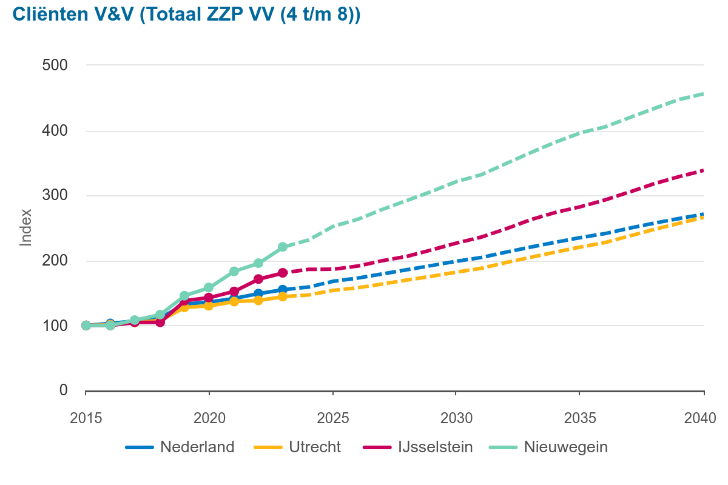
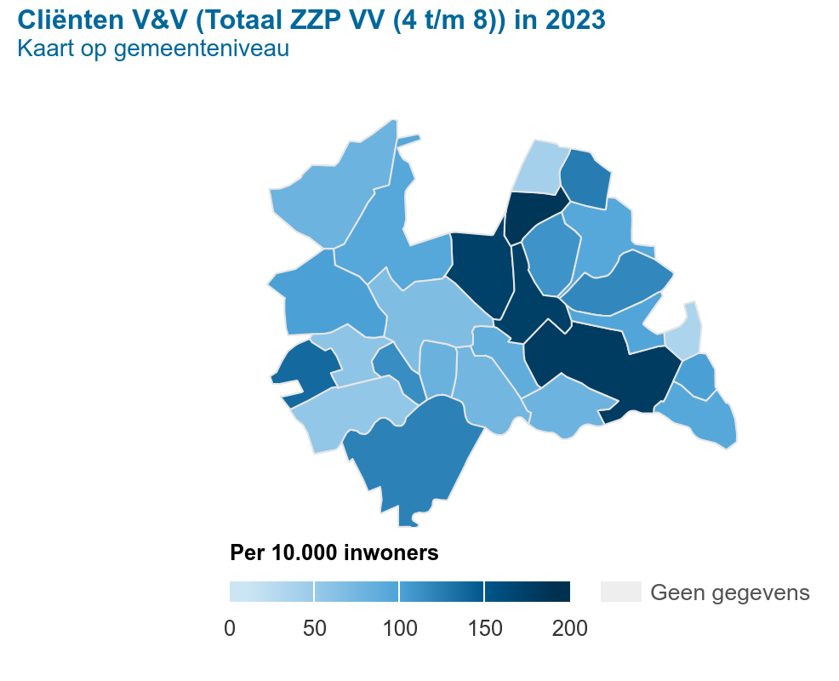
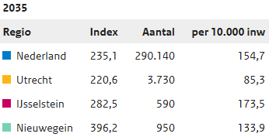
Verpleging en verzorging WLZ
Het aantal cliënten in de langdurige zorg stijgt.
Notes:
De donkerblauwe gebieden in de GGD regio Utrecht zijn van boven naar beneden: Baarn, De Bilt, Zeist, Utrechtse heuvelrug. (Links nog Oudewater).

Slide 11
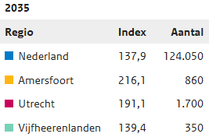
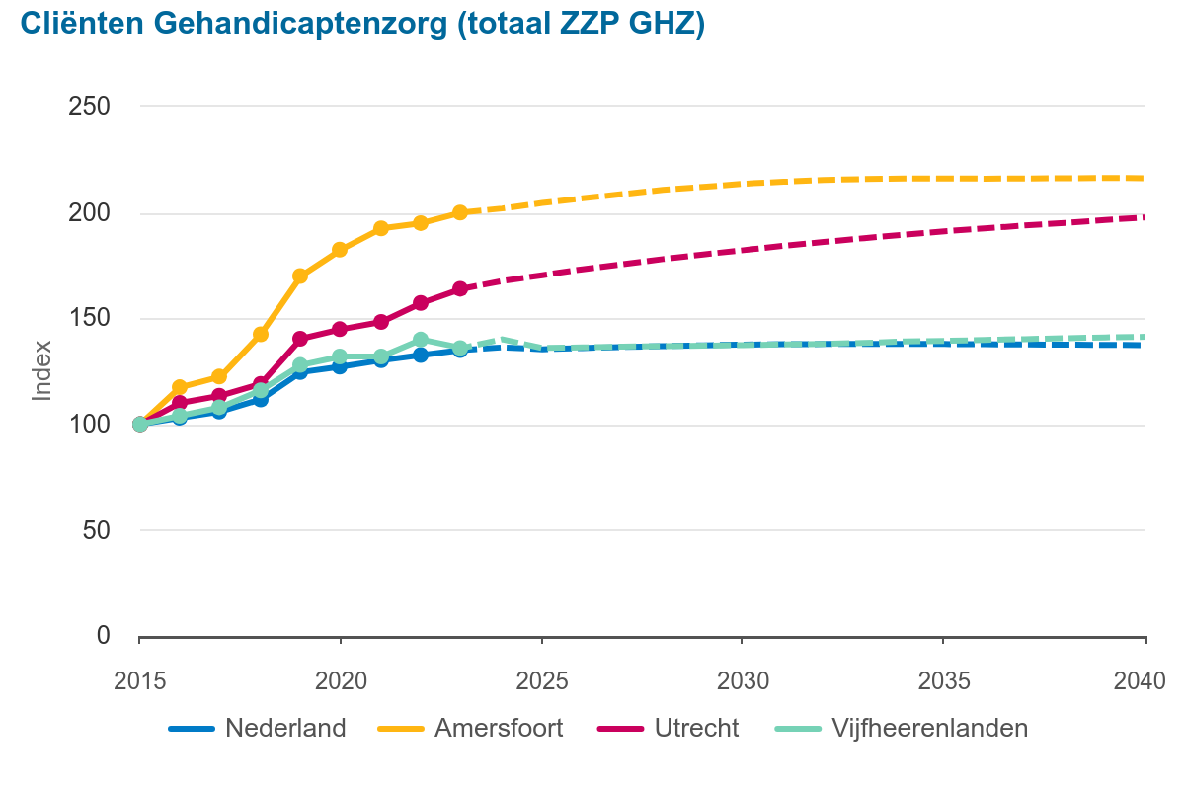
Gehandicaptenzorg
Er zijn meer cliënten in de gehandicaptenzorg in Amersfoort en Utrecht i.v.t Nederland.
Notes:
Totaal, daar valt onder: zzp lichamelijk of zintuigelijk gehandicaptenzorg en verstandelijke gehandicaptenzorg met en zonder gedragsregulering.

Slide 12
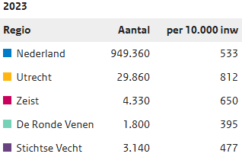
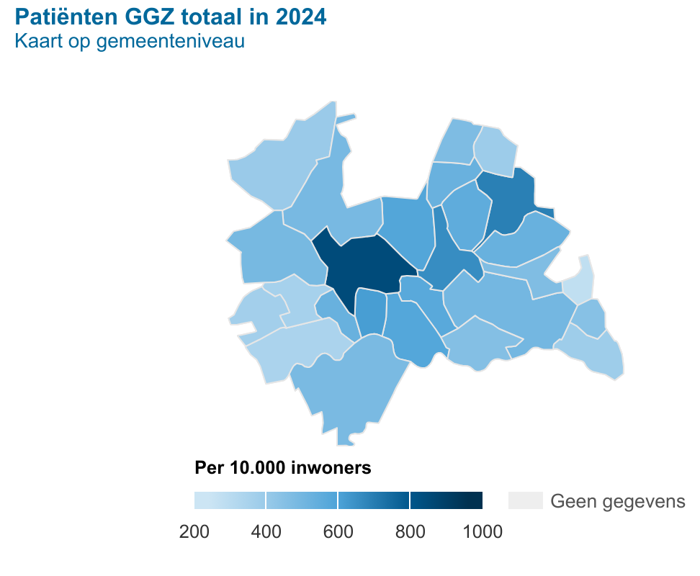
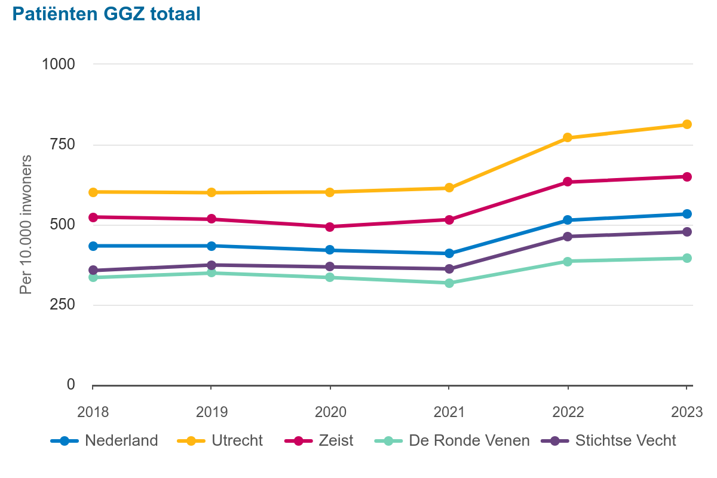
Geestelijke gezondheidszorg
GGD regio Utrecht
Notes:
GGZ totaal is: intramuraal verblijf GGZ, individuele GGZ consulten, groepsconsulten GGZ, crisis GGZ, en zorgmachtiging wet verplichte GGZ.
Donkerblauw is: Utrecht., daarna Zeist en Amersfoort.
Lichtblauw is: Renswoude, Montfoort, Lopik, Oudewater, Bunschoten, Ronde Venen

Slide 13
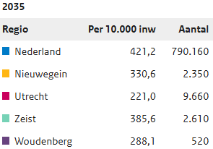
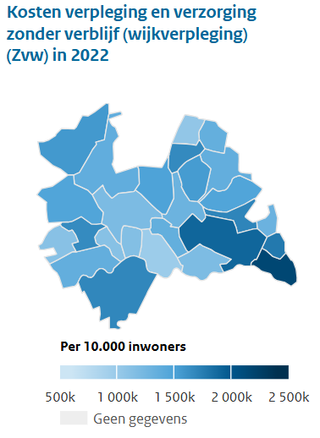
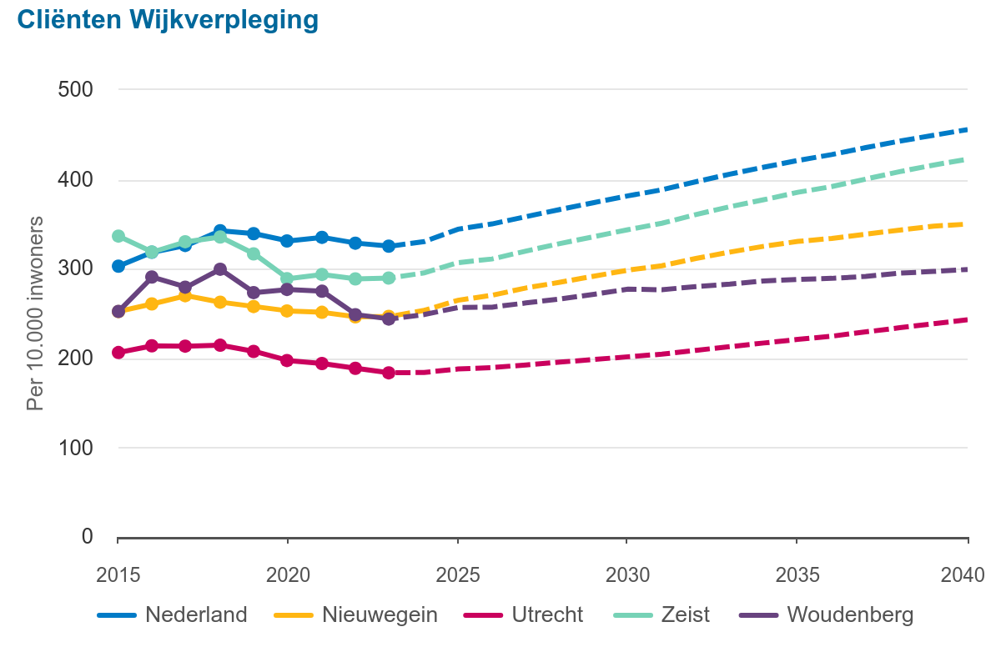
Wijkverpleging
Het aantal cliënten wijkverpleging neemt toe in alle getoonde gemeenten.
GGD regio Utrecht
Notes:
De donkerste blauw zijn Rhenen en Utrechtse Heuvelrug, gevolgd door Vijfheerenlanden, Montfoort, Baarn, Woudenberg.

Slide 14
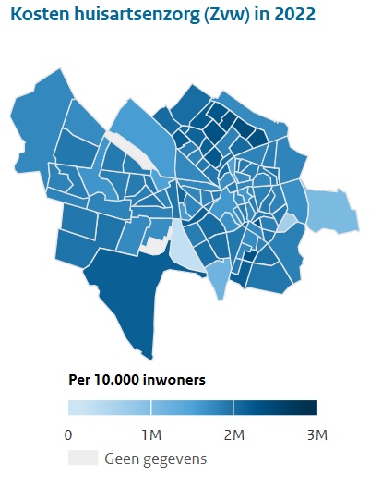
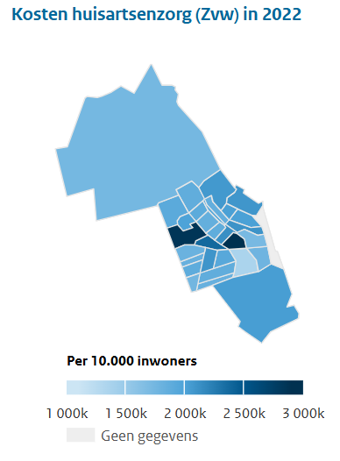
Huisartsenzorg
Utrecht op buurt-niveau
IJsselstein op buurt-niveau
Notes:
Utrecht: regio Overvecht (Zambesidreef, Neckardreef, Tigrisdreef en omgeving etc) , en nieuw Hoograven-noord en zuid., punt is Rijnenburg, en Welgelegen Den Hommel.
IJsselstein: donkerblauw is Groenvliet, Paardenveld. Heel licht is het industrieterrein lage Dijk.

Slide 15
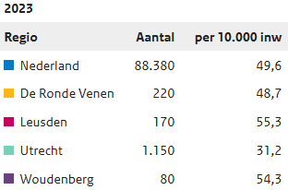
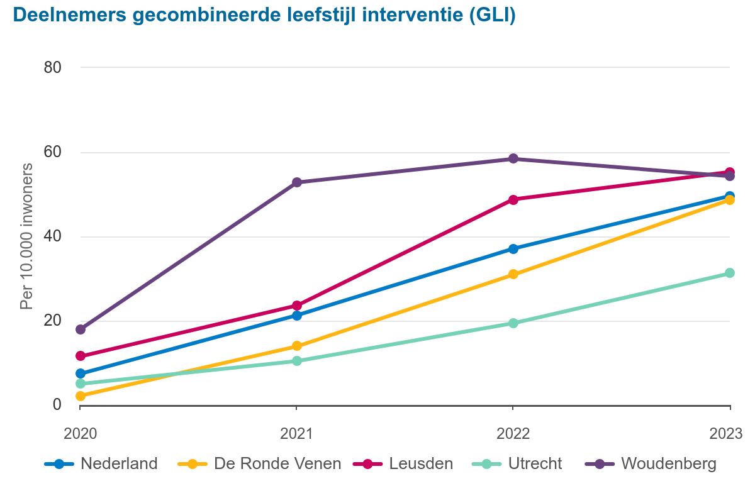
Gecombineerde leefstijlinterventie
Het aantal deelnemers aan de GLI stijgt voor bijna iedere gemeente.

Slide 16
Beweging naar de voorkant:
vertrekpunt sociaal domein

Slide 17
DEMO
GALA & sociaal verwijzen

Slide 18
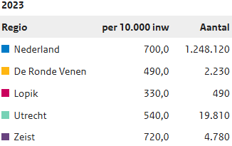
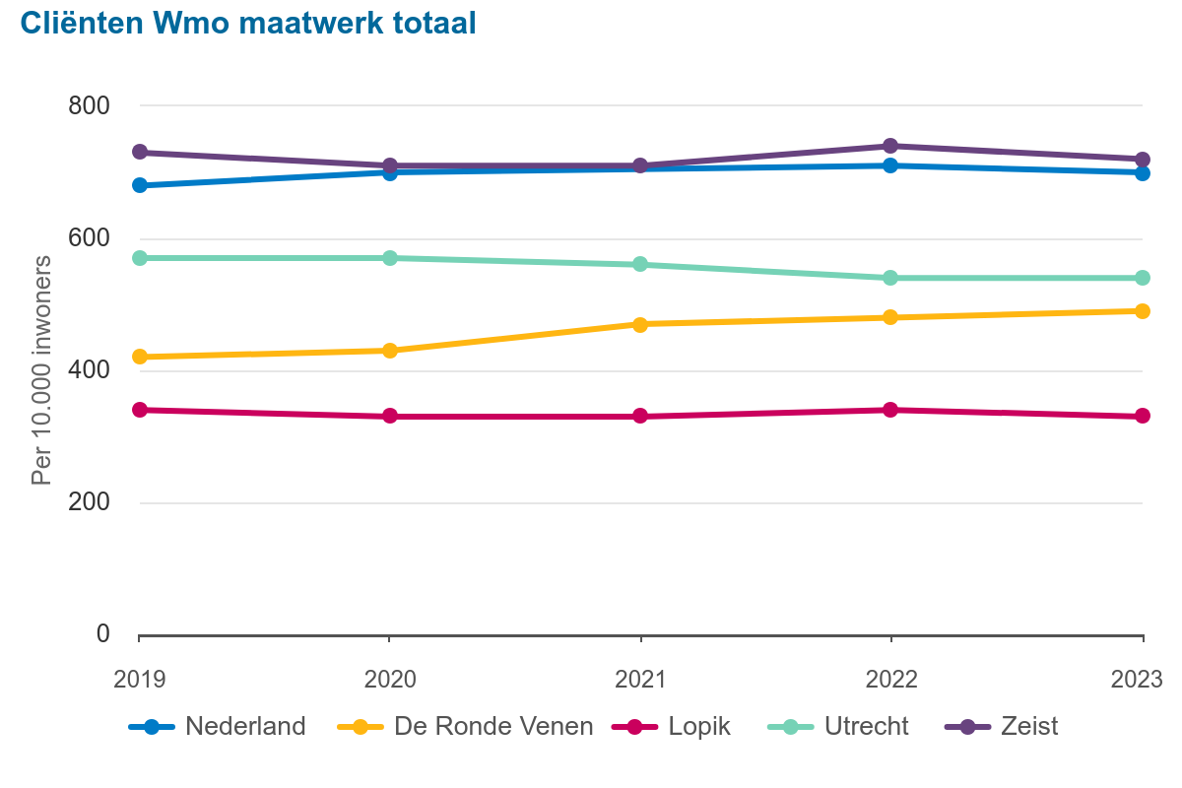
Wmo maatwerk
Het aantal deelnemers aan de GLI stijgt voor bijna iedere gemeente.
Notes:
De eerste grafiek betreft het aantal personen dat in het verslagjaar tenminste één maatwerkvoorziening heeft gehad binnen de Wet maatschappelijke ondersteuning (Wmo)
Wmo maatwerk totaal is:
Verblijf en opvang, hulp bij huishouden, hulpmiddelen en diensten, ondersteuning thuis,

Slide 19
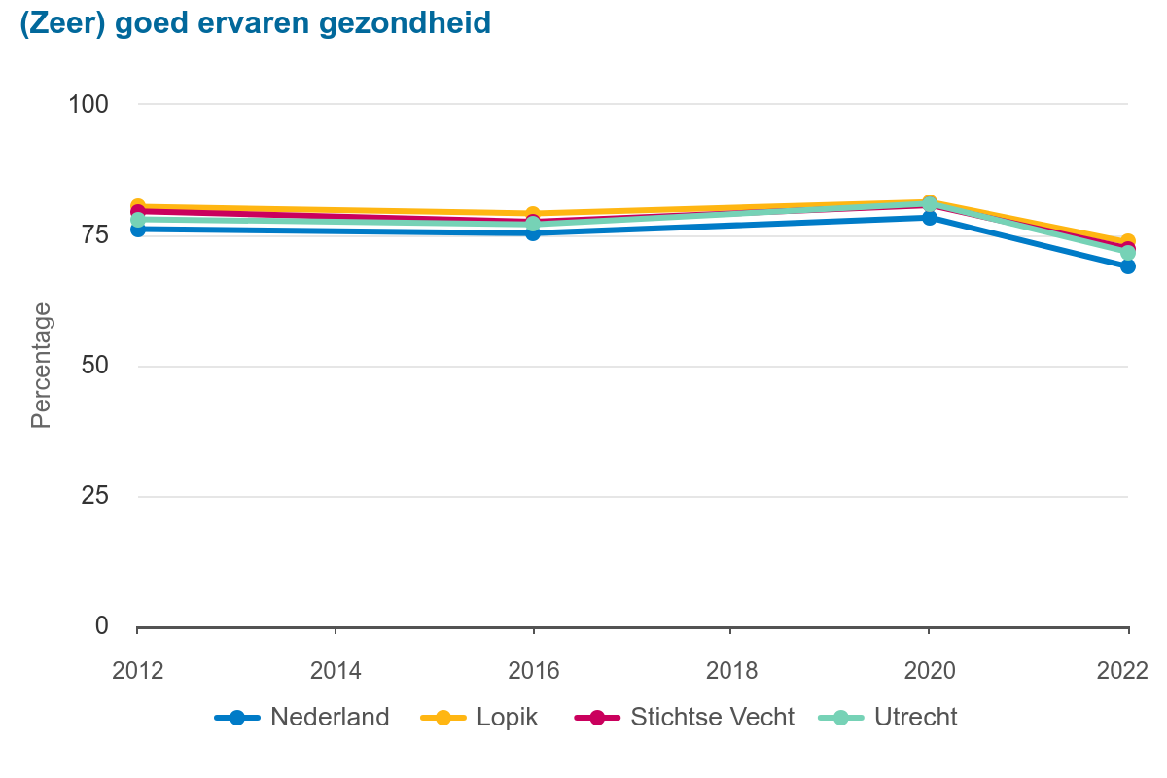
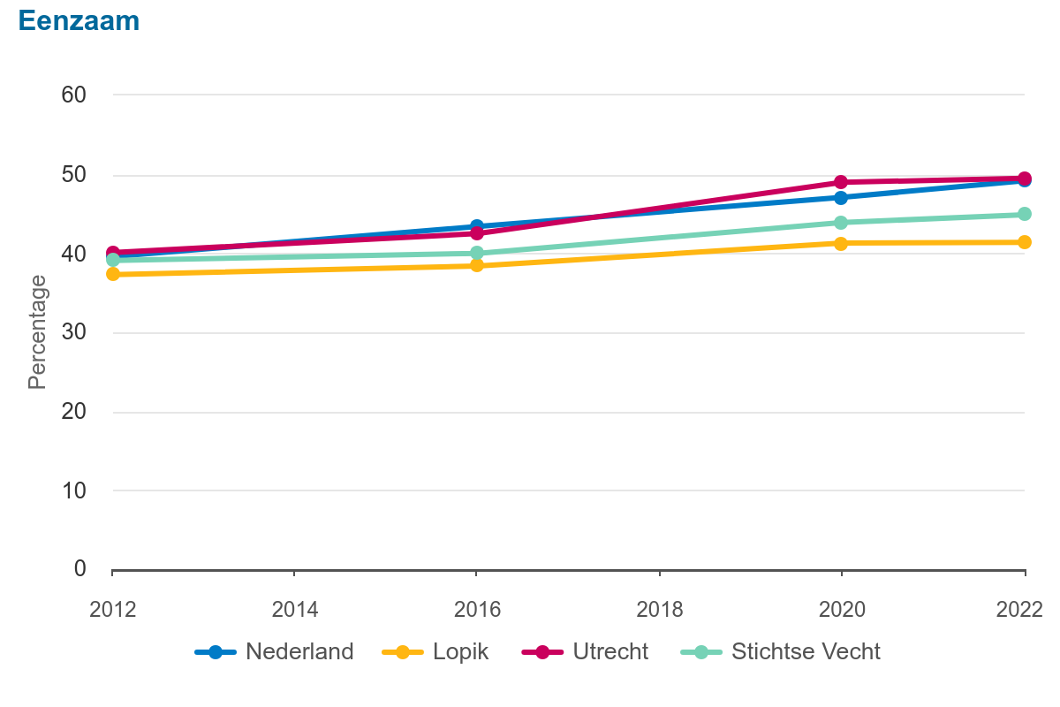
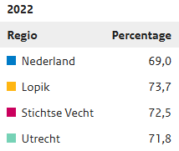
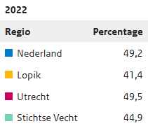
Breder kijken naar gezondheid: kwaliteit van leven
De ervaren gezondheid is afgelopen jaren gedaald.
Het gevoel van eenzaamheid is gestegen.

Slide 20
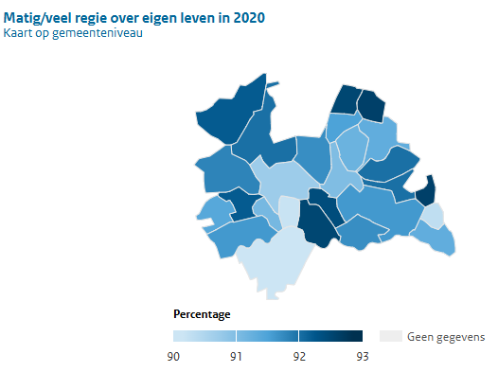
Kwaliteit van leven: regie over eigen leven
In de GGD regio Utrecht schommelt het percentage ervaren van matig/veel regie onder personen van 18 jaar en ouder in alle gemeenten rond de 90%.
GGD regio Utrecht
Notes:
Houten, Bunnik, Renswoude, Bunschoten, Eemnes, de Ronde venen, Montfoort zitten aan de hogere kan → richting 92/93%
Vijfheerenlanden, Nieuwegein, Veenendaal en Utrecht rond de 90%

Slide 21
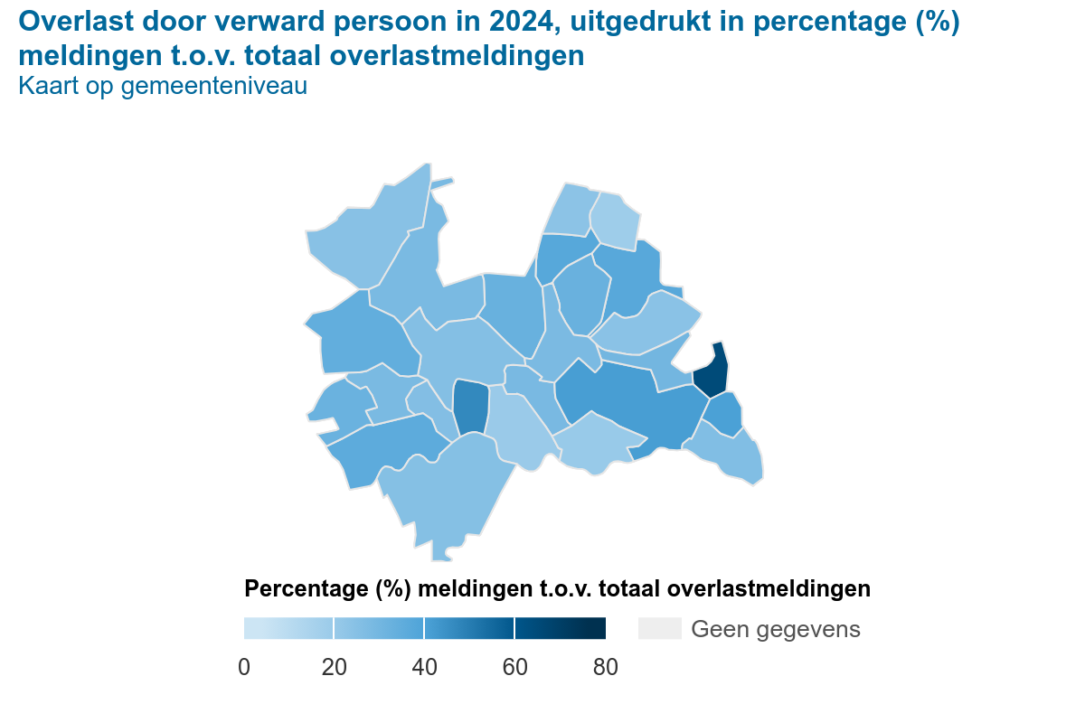
Leefomgeving
In 2024 kwamen er in totaal voor de GGD regio Utrecht 11.520 meldingen van overlast door een verward persoon binnen (30,4%).
Voor de gemeente Utrecht waren dit er 3.970 (25,6%).
Voor de gemeente Leusden waren dit er 100 (23,9%).
GGD regio Utrecht
Notes:
Dat kleine donkere puntje is: Renswoude 60 meldingen (64,8% vh totale meldingen)

Slide 22
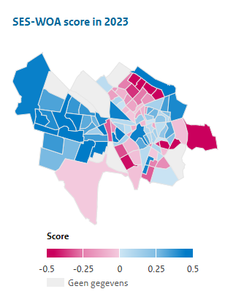
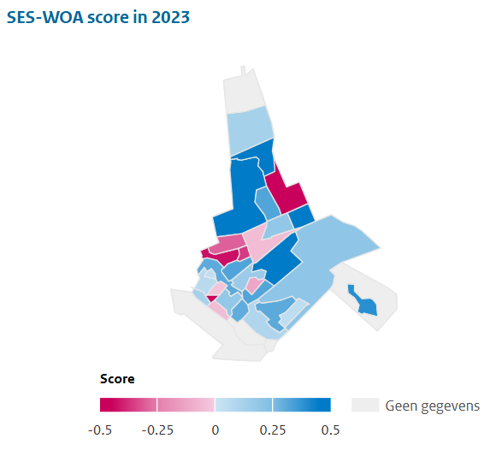
SES-WOA
Op buurt-niveau: veel variatie
Gemeente Utrecht
Gemeente Zeist
Notes:
SES WOA: sociaal economische status- financiële welvaart (W), opleidingsniveau (O) en recent arbeidsverleden (A)
Moraal van verhaal SES WOA wijk buurt: eventuele interventies moeten echt op maat gemaakt worden. Je kunt niet 1 gemeente als geheel nemen.
Zeist: beukbergen,

Slide 23
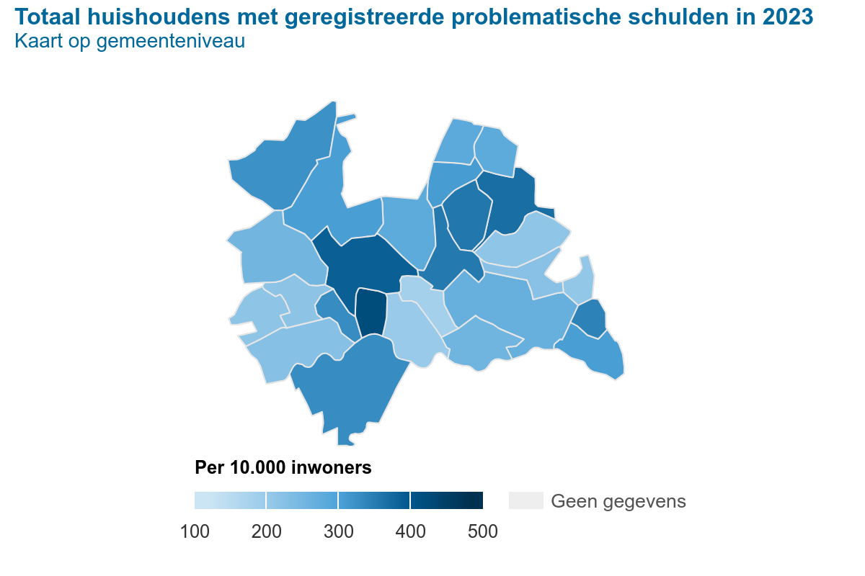
Schuldenproblematiek
14.230 huishoudens in Utrecht hadden in 2023 geregistreerde problematische schulden
1.970 huishoudens in Vijfheerenlanden hadden in 2023 geregistreerde problematische schulden
Minder huishoudens i.v.t. Nederland (726.360 huishoudens in 2023 met geregistreerde problematische schulden)
GGD regio Utrecht
Notes:
Donkerblauw zijn: Utrecht, nieuwegein, Amersfoort, Soest, Zeist, (Veenendaal)
Lichtblauw: Oudewater, Montfoort, Lopik, Leusden, Woudenberg, Bunnik
Varierend van 181 tm 421 per 10.000

Slide 24
Al deze ontwikkelingen vragen ook inzicht in de arbeidsmarkt en de (informele)zorg voor nu en de toekomst.

Slide 25
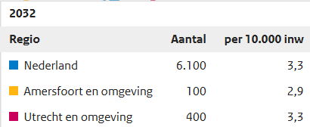
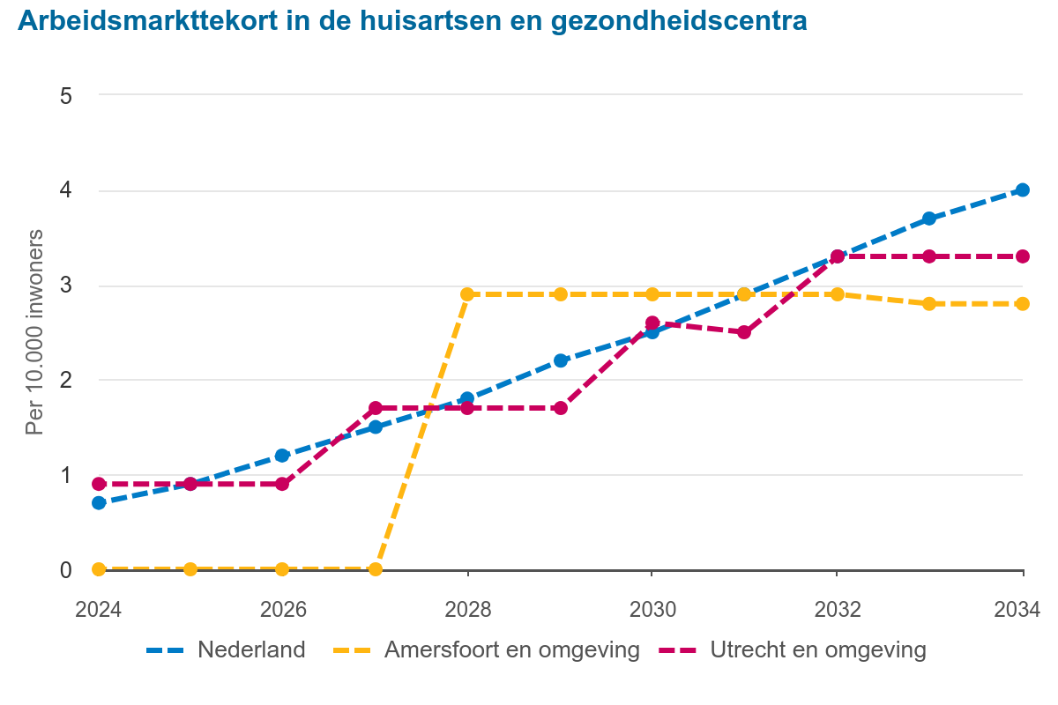
Arbeidsmarkt Huisartsenzorg
In de Regio-Plus arbeidsmarktregio Utrecht en omgeving en Amersfoort en omgeving zijn er in 2024 7,7 huisartsen per 10.000 inwoners.
In Nederland is het aantal huisartsen per 10.000 inwoners 6,8.

Slide 26
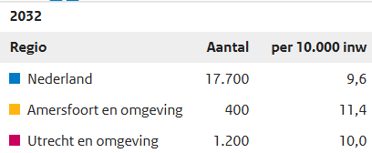
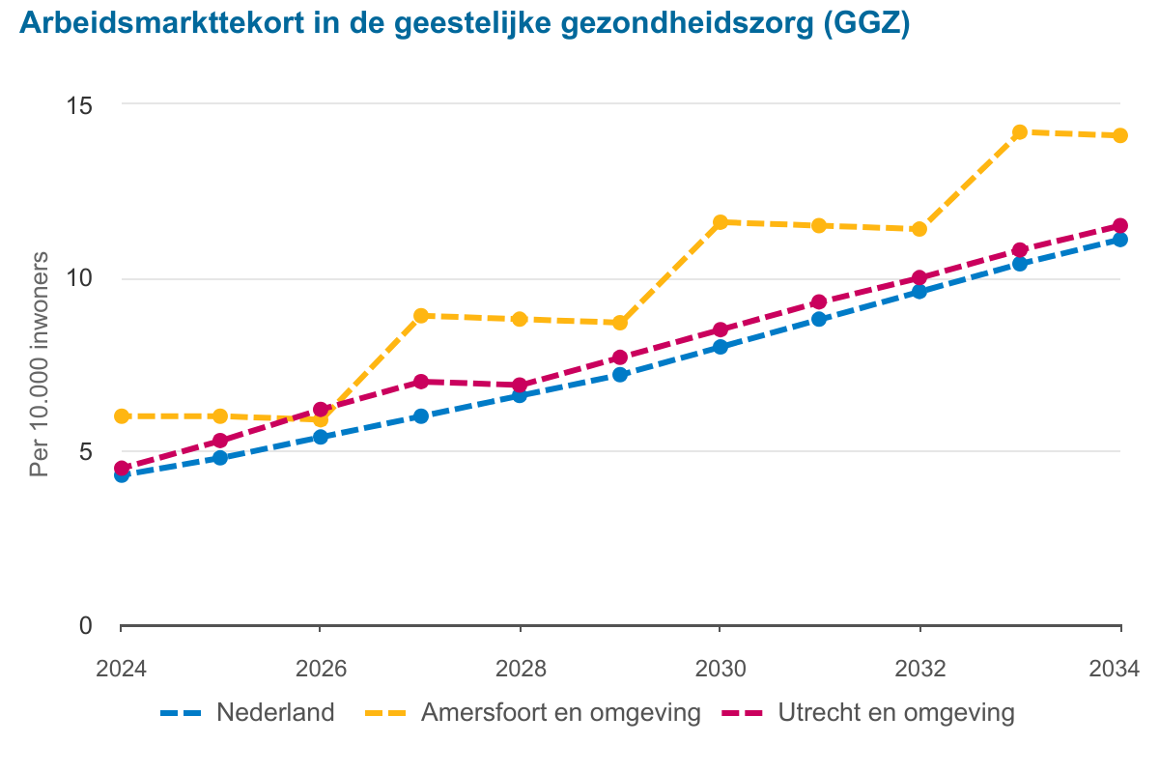
Arbeidsmarkt
Geestelijke gezondheidszorg
In 2032:
Arbeidsmarkttekort in de GGZ: 1200 personen in de Regio-Plus arbeidsmarktregio Utrecht en omgeving. Dit is hoger i.v.t. Nederland
Notes:
Ook beschikbaar in zorgkantoorregio-indeling

Slide 27
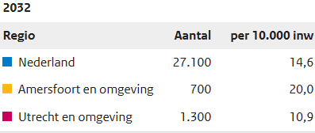
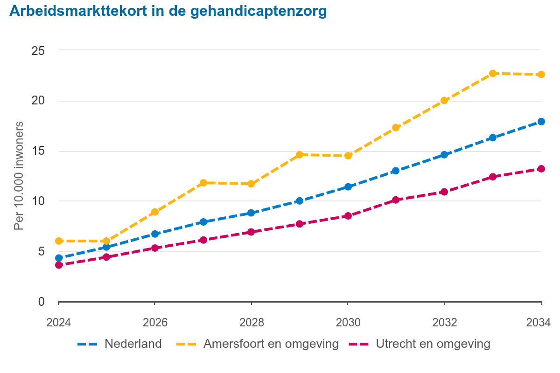
Arbeidsmarkt gehandicaptenzorg
In 2032 is er een arbeidsmarkt tekort van 1300 personen in de Regio-Plus arbeidsmarktregio Utrecht en omgeving.
Dat is minder dan i.v.t. Nederland

Slide 28
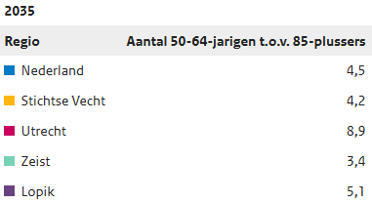
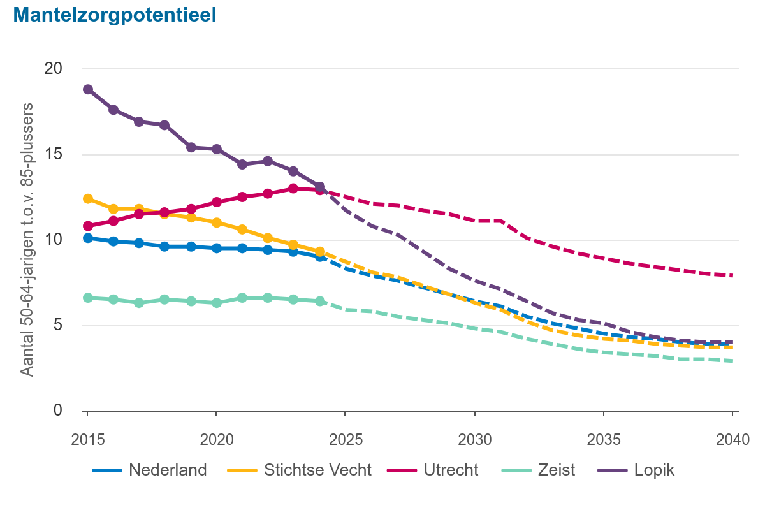
Mantelzorgpotentieel
De beweging van zorg naar gezondheid vraagt ook iets van de gemeenschap:
Het mantelzorgpotentieel daalt.
Notes:
De grafiek laat de ontwikkeling van het aantal 50- tot 65-jarige mantelzorgers zien per 85-jarig en ouder persoon. Dit wordt het zogenaamde mantelzorgpotentieel genoemd. De cijfers geven een toekomstprojectie vanaf 2022 op basis van de verwachte demografische ontwikkelingen in de gemeente
In beiden gemeenten zijn er minder potentiële mantelzorgers dan i.v.t. Nederland.

Slide 29


VRAGEN?
OPMERKINGEN?
mieke.reuser@rivm.nl
sophie.van.helden@rivm.nl

